Slide 1

مبادئ الإقتصاد الجزئي
د. حسن بن رفدان الهجهوج
نظام التعليم المطور للانتساب
كلية ادارة الاعمال-قسم الإقتصاد
1

Slide 2
الفصل السابع
المحاضرة الثامنة
نظرية الإنتاج
The Theory of Production

Slide 3
عناصر المحاضرة
مقدمة
الكفاءة الإنتاجية
المدى القصير والمدى الطويل
قانون تناقص الغلة
الناتج المتوسط
العلاقة بين الإنتاج وعناصر الإنتاج
دالة الإنتاج في المدى القصير
الناتج الحدي
المراحل الثلاثة للإنتاج
العلاقة بين الناتج الحدي والناتج المتوسط
منحنيات سوى الناتج
معدل الإحلال الحدي بين العمل ورأس المال
أنواع العائد

Slide 4
الكفاءة الإنتاجية
الكفاءة الفنية: عندما نحصل على أقصى إنتاج ممكن باستخدام قدر معين من الموارد.
الكفاءة الاقتصادية: تحقيق قدر معين من الإنتاج بأقل تكلفة ممكنة.
المدى القصير والمدى الطويل
المدى القصير: هو الفترة التي لا تكفي لقيام المنشأة بتغيير جميع عناصر الإنتاج، فيبقى على الأقل عنصر واحد من عناصر الإنتاج ثابتاً بينما تتغير باقي عناصر الإنتاج.
المدى الطويل: هو الفترة التي تصبح فيها جميع عناصر الإنتاج متغيرة فهو لهذا السبب يعرف بالمدى التخطيطي.

Slide 5
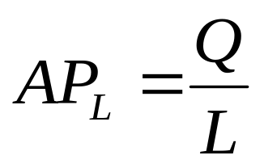
قانون تناقص الغلة
ينص هذا القانون على أنه عند إضافة وحدات متتالية من عنصر الإنتاج المتغير إلى قدر ثابت من عناصر الإنتاج الأخرى، فإن الناتج الحدي لعنصر الإنتاج المتغير يأخذ في النهاية في التناقص.
الناتج المتوسط
هو نصيب الوحدة من ذلك العنصر من الإنتاج الكلي.
العلاقة بين الإنتاج وعناصر الإنتاج
قانون تناقص الإنتاجية الحدية لعناصر الإنتاج المتغيرة أو قانون تناقص الغلة.
العائد على الحجم.

Slide 6
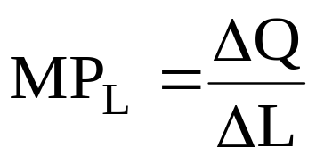
الشكل (7-1)
دالة الإنتاج في المدى القصير
الناتج الحدي
الجدول (7-1)
هو التغير في الناتج الكلي المترتب على التغير في كمية هذا العنصر بوحدة واحدة عند ثبات كميات باقي عناصر الإنتاج. وتحسب كما يلي :

Slide 7
TP
B
TP
A
AP_{L}
L
0
L₁
L₂
MP_{L}
الشكل (7-1): دالة الإنتاج في المدى القصير، حيث يزيد الإنتاج بمعدل متزايد في البداية، ثم يستمر في التزايد بمعدل متناقص حتى يصل نهايته العظمى عند النقطة M ليتناقص بعد ذلك.

Slide 8
الجدول (1-7): الناتج الكلي والمتوسط والحدي لعنصر العمل
الناتج المتوسط AP_{L} | الناتج الحدي MP_{L} | الناتج الكلي Q | عدد العمال L
15.0 | -- | 15 | 1
15.5 | 16 | 31 | 2
16.0 | 17 | 48 | 3
14.8 | 11 | 59 | 4
13.6 | 9 | 68 | 5
12.0 | 4 | 72 | 6
10.4 | 1 | 73 | 7
9.0 | 0 | 73 | 8
7.8 | -3 | 70 | 9
6.7 | -5 | 65 | 10

Slide 9
الشكل (7-3)
المراحل الثلاث للإنتاج
المرحلة الأولى: من الصفر وحتى يصل الناتج المتوسط لعنصر الإنتاج المتغير إلى نهايته العظمى.
المرحلة الثانية: من مستوى الإنتاج المقابل للنهاية العظمى للناتج المتوسط وحتى يصل الناتج الكلي إلى نهايته العظمى.
المرحلة الثالثة: من نقطة النهاية العظمى للناتج الكلي وما بعدها.
الشكل (7-2)
العلاقة بين الناتج الحدي والناتج المتوسط

Slide 10
AP_{L}
MP_{L}
AP_{L}
L
L₁
MP_{L}
الشكل (6-2): الناتج المتوسط والناتج الحدي لعنصر العمل، حيث يزيد الناتج المتوسط طالما كان الناتج الحدي أكبر وينخفض عندما يصبح الناتج الحدي أقل منه، ويصل نهايته العظمى عندما يتساويان تماماً.

Slide 11
TP
المرحلة الأولى
المرحلة الثانية
المرحلة الثالثة
TP
a
L
AP_{L}
0
L₁
L₂
MP_{L}
الشكل (7-3): تبدأ المرحلة الأولى من الصفر وتنتهي عند النهاية العظمى للناتج المتوسط، ثم تبدأ المرحلة الثانية لتنتهي عند النهاية العظمى للناتج الكلي، لتبدأ المرحلة الثالثة بعد ذلك.

Slide 12
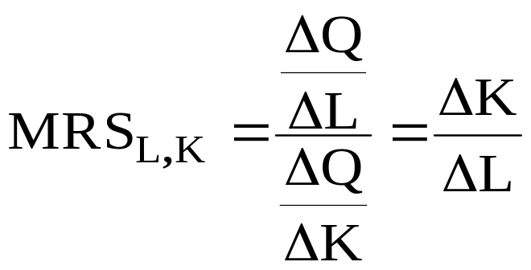
الشكل (7-4)
منحنيات سواء الناتج
خصائص منحنيات سواء الإنتاج
لمنحنيات سواء الإنتاج خصائص أساسية ثلاث :
منحنيات سواء الناتج ذات ميل سالب ومقعرة بإتجاه نقطة الأصل.
منحنيات سواء الناتج لا تتقاطع.
المنحنيات الأبعد عن نقطة الأصل تشير إلى مستوى أعلى من الناتج.
معدل الإحلال الحدي بين العمل ورأس المال
يقاس كما يلي :

Slide 13
K
Q₂
Q₁
L
الشكل (7-4): منحنيات السواء للإنتاج، مقعرة إلى نقطة الأصل، ولا تتقاطع، والمنحنى (Q₂ ) يشير إلى مستوى إنتاجي أكبر من مستوى الإنتاج على المنحنى (Q₁ ).

Slide 14
العائد على الحجم
زيادة الإنتاج الكلي عند زيادة جميع عناصر الإنتاج بنسبة معينة.
العائد الثابت على الحجم
زيادة كميات جميع عناصر الإنتاج بنسبة معينة تؤدي إلى زيادة في الإنتاج الكلي بنسبة مماثلة.
العائد المتزايد على الحجم
زيادة جميع عناصر الإنتاج بنسبة معينة تؤدي إلى زيادة الإنتاج الكلي بنسبة أكبر.
العائد المتناقص على الحجم
زيادة جميع عناصر الإنتاج بنسبة معينة إلى زيادة الإنتاج الكلي بنسبة أقل.

Slide 15
بحمد الله

